Slide 1

1. Metafysiikka ensimmäisenä filosofiana
Tehtävien vastaukset

Slide 2
Taito (s. 14)
Millaisia taustaoletuksia löytyy terveelliseen ravintoon liittyvästä keskustelusta?
Esimerkiksi:
Terveys on tärkeä arvo.
Terveellinen ravinto on tärkeää painonhallinnassa.
Terveellistä on rasvaton/sokeriton/gluteeniton/vegaaninen jne. ruoka.

Slide 3
Harjoittele (s. 19)
Mitä metafysiikka tutkii?
Metafysiikka tutkii todellisuuden perusluonnetta yleisimmällä mahdollisella tasolla.

Slide 4
Harjoittele (s. 19)
2.
a) Mihin kysymykseen materialismi ja idealismi ovat vastauksia?
Onko kaikki, mikä on olemassa, pelkkää luontokappaleiden liikettä?
b) Miten niiden vastaukset eroavat toisistaan?
Materialismin vastaus on myöntävä ja idealismin kieltävä.

Slide 5
Harjoittele (s. 19)
3. Mitä taustaoletuksia liittyy keskusteluun siitä, miten sosiaalinen media muuttaa tapaamme koskea todellisuutta?
Esimerkiksi:
Sosiaalisen median vaikutukset ovat kielteisiä.
Sosiaalisella medialla tarkoitetaan tiettyjä sovelluksia.
Sosiaalinen media pilaa erityisesti nuorison.

Slide 6
Harjoittele (s. 19)
4. Materiana punainen on valoa jonka aallonpituus on 630–740 nanometriä. Onko punaisen havaitseminen mielessä vain aivokemiaa eli aineellista? Voiko punaisen kokemisen aggressiivisena tai siihen liitetyt merkitykset kuten rakkaus, kuolema tai vallankumouksellisuus selittää aineellisesti?
Mielenfilosofiassa tietoisia kokemuksia ja aistinsisältöjä (esim. punaisuus) kutsutaan kvalioiksi. Niitä on vaikeaa selittää puhtaasti materialistisesti.

Slide 7
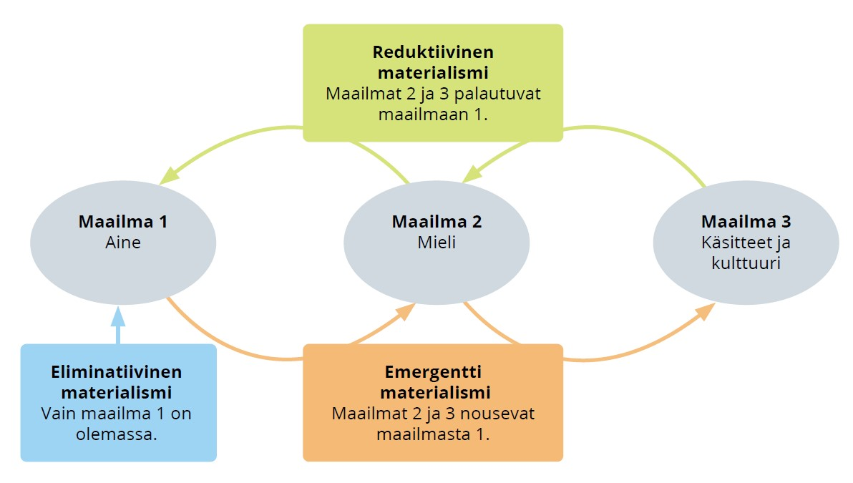
Harjoittele (s. 19)
5.
Mitkä ovat Popperin kolme maailmaa?
Aineen, mielen sekä käsitteiden ja kulttuurin maailma.

Slide 8
Harjoittele (s. 19)
b) Missä mielessä Maamme-laulu on olemassa kunkin Popperin maailman asukkaana?
Aineen maailma: sanat tai nuotit paperilla
Mielen maailma: mielikuva Maamme-laulusta
Käsitteiden ja kulttuurin maailma: ihmisten jakama ajatus Maamme-laulusta

